Slide 1
Transformación Digital 2025
Resultados, aprendizajes y hoja de ruta
Mayo 2026

Slide 2
Contexto y Diagnóstico
¿De dónde venimos?

Slide 3
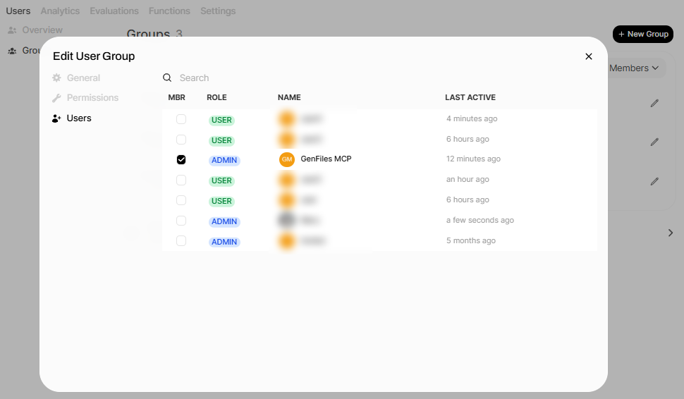
El punto de partida
En 2023 el 78% de los procesos operativos eran manuales, generando una latencia promedio de 4.2 días por ciclo.

Slide 4
Nuestra visión
Automatización end-to-end con tiempo de ciclo menor a 6 horas para el 90% de las operaciones.

Slide 5
Resultados del Año
Lo que logramos en 12 meses

Slide 6
Antes vs Después
Situación inicial
Situación actual
Procesos manuales con alta dependencia de correo electrónico. Tasa de error del 12% y latencia promedio de 4.2 días por ciclo de aprobación.
Flujos automatizados con validación en tiempo real. Tasa de error reducida al 0.8% y latencia promedio de 5.4 horas.

Slide 7
Equipo vs Competencia
Nuestro equipo
Benchmark industria
NPS de 74 puntos, retención del 91%, tiempo de onboarding reducido a 3 días gracias al nuevo portal de capacitación.
NPS promedio sectorial de 58 puntos, retención del 76%, onboarding estándar de 12 días según reporte Gartner 2025.

Slide 8
Análisis de Datos
Métricas y tendencias clave

Slide 9
Evolución de ventas por trimestre
El crecimiento sostenido refleja la adopción del canal digital como principal punto de contacto con el cliente.

Slide 10
Distribución de canales de venta
El canal web superó por primera vez al canal presencial, consolidando la estrategia omnicanal iniciada en 2024.

Slide 11
Correlación: inversión vs retorno
Se observa correlación positiva entre inversión en automatización y reducción de costos operativos durante el periodo analizado.

Slide 12
Indicadores de rendimiento
Resumen ejecutivo de los KPIs comprometidos para el año fiscal 2025 versus el resultado real alcanzado.
Indicador | Meta | Real | Δ
Usuarios activos | 35,000 | 42,800 | +22%
Crecimiento MoM | +12% | +18% | +6pp
Tasa de retención | 70% | 73% | +3pp
NPS | 60 | 74 | +14
Costo por transacción | $4.20 | $2.85 | -32%

Slide 13
Arquitectura de la solución
La plataforma integra tres capas independientes: ingesta de datos en tiempo real, motor de reglas de negocio y capa de presentación adaptativa.

Slide 14
Roadmap tecnológico
Las iniciativas de 2026 se centran en IA generativa aplicada a soporte al cliente y optimización predictiva de inventarios.

Slide 15
¡Gracias!
Preguntas y comentarios

